Slide 1
springcloud微架构框架分享
张特 2017.3.23

Slide 2
目录
一. springcloud及子项目介绍
springcloud config和springcloud bus
二. springcloud netflix 微服务架构
二.一 eureka 服务发现
二.二 hystrix 断路器
二.三 zuul 智能路由
二.四 ribbon 客户端负载均衡
二.五 dubbo与netflix之对比

Slide 3
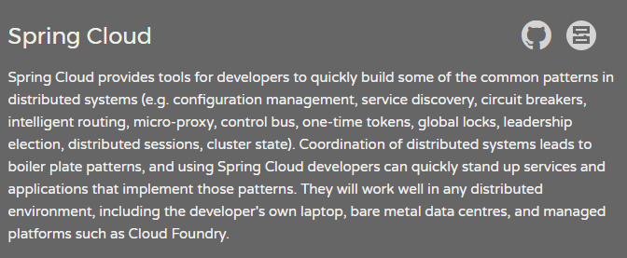
Springcloud简介
Spring Cloud为开发人员提供了快速构建分布式系统中的一些通用模式（例如配置管理，服务发现，断路器，智能路由，微代理，控制总线，一次性令牌，全局锁，领导选举，分布式 会话，群集状态）。 分布式系统的协调导致了锅炉板模式，使用Spring Cloud开发人员可以快速地站起来实现这些模式的服务和应用程序。 它们可以在任何分布式环境中正常工作，包括开发人员自己的笔记本电脑，裸机数据中心和受管平台，如Cloud Foundry。是一系列框架的有序集合。
通用的做法或者经验上的解决思路或者成熟的架构体系

Slide 4
springcloud子项目之spring
下面列举了一下spring Cloud官方项目或是对Spring Cloud进行了有益的补充以及基于Spring Cloud最佳实践项目 https://springcloud.cc/
springcloud config:把应用原本放在本地文件的配置抽取出来放在中心服务器，从而能够提供更好的管理、发布。
springcloud bus:事件、消息总线，用于在集群（例如，配置变化事件）中传播状态变化，可与springcloud config联合实现热部署。
springcloud sleuth:为SpringCloud应用实现了一种分布式追踪解决方案，兼容了Zipkin, HTrace和log-based追踪。
springcloud security:安全工具包，为你的应用程序添加安全控制，主要是指OAuth2。
springcloud zookeeper：操作Zookeeper的工具包，用于使用zookeeper方式的服务注册和发现。
springcloud stream:事件驱动型微服务框架。
springcloud cli:基于 Spring Boot CLI，可以让你以命令行方式快速建立云组件。
springcloud task:提供云端计划任务管理、任务调度。
…..……..
spring

Slide 5
springcloud子项目之Netflix
Eureka:提供在分布式环境下的服务发现，服务注册的功能.
Hystrix:能够在远程服务不可用时自动熔断(打开开关)，并在远程服务恢复时自动恢复(闭合开关)的设施, Spring Cloud通过Netflix的Hystrix组件提供断路器、资源隔离与自我修复功能。
Zuul:为微服务架构提供了前门保护的作用，同时将权限控制这些较重的非业务逻辑内容迁移到服务路由层面，使得服务集群主体能够具备更高的可复用性和可测试性。
Ribbon:提供客户侧的软件负载均衡算法,提供一系列完善的配置选项，比如连接超时、重试、重试算法等。Ribbon内置可插拔、可定制的负载均衡组件。
……………………………….
Netflix

Slide 6
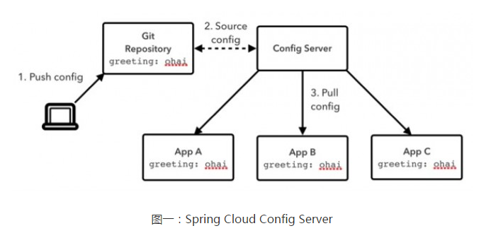
springcloud config
简介
springcloud Config项目提供了一个解决分布式系统的配置管理方案。它包含了Client和Server两个部分。
可以理解为集群的配置中心。
架设图

Slide 7
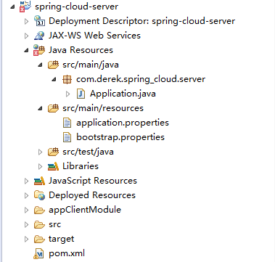
springcloud config
构建config-server
1.pom.xml文件
2.创建启动类Application类，其中@EnableConfigServer为关键注解，注解为config-servier类，根据配置读取配置信息。
3.在在resources文件下创建bootstrap.properties，配置config-server的关键信息。
访问地址：http://localhost:8888/te/default http://localhost:8888/testConfig/default
4.Spring Cloud Config也提供本地存储配置的方式。
访问地址：http://localhost:8888/cloud-config/a http://localhost:8888/cloud-config/b

Slide 8
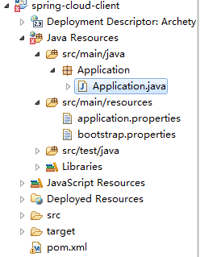
springcloud config
构建config-client
1.pom.xml文件
2.在在resources文件下创建bootstrap.properties ，配置config-server的关键信息。
访问地址： http://localhost:8011/
3.如果配置中心配置修改，gonfig提供两种方式允许客户端刷新配置信息
refresh post方式执行http://localhost:8011/refresh 会刷新env中的配置，在Application类添加注解@RefreshScope
restart 如果配置信息已经注入到bean中，由于bean是单例的，不会去加载修改后的配置 需要通过post方式去执行http://localhost:8011/ restart, 需要通过application.properties中配置endpoints.restart.enabled=true启动指定的端口
restart方法耗时较长。

Slide 9
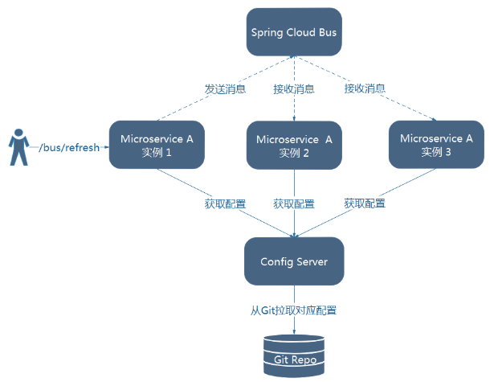
springcloud bus
简介
Spring Cloud Config Server是一套强大的配置分发机制，能够在保障一致性的前提下将配置内容分发到多个应用程序实例当中, 与springcloud config配合使用，实现对配置信息的实时更新。支持对rabbitMQ和kafka的集成。
架设图

Slide 10
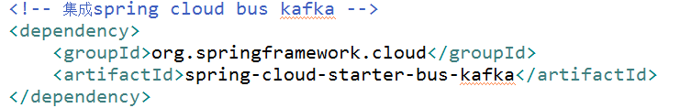
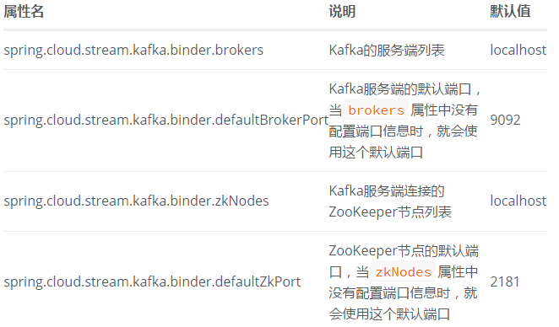
springcloud bus
springcloud bus 集成kafka
1.pom.xml添加依赖包，server和client都需添加
2. Kafka的整合，采用的是Spring Cloud Stream的Kafka模块，属性配置如下

Slide 11
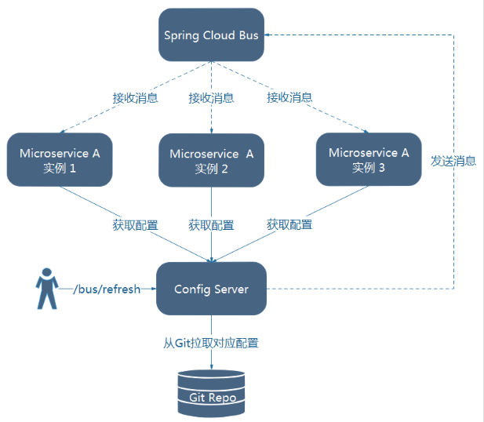
springcloud bus
3.刷新任意一客户端，其余客户端都会自动刷新最新配置，http://localhost:8011/。
4.通常做法是在server端执行刷新，微服务本身是业务模块，它本不应该承担配置刷新的职责。同时破坏了微服务各节点的对等性。
5.可以跟踪Spring Cloud Bus事件传播的细节，设置spring.cloud.bus.trace.enabled=true。
在/bus/refresh端点被请求后，访问/trace端点。

Slide 12
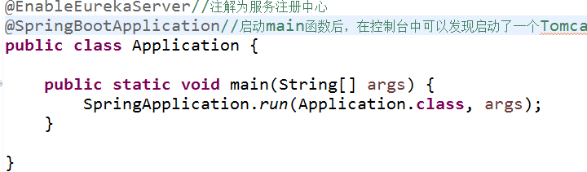
微服务架构springcloud netflix
netflix
该项目是Spring Cloud的子项目之一，主要内容是对Netflix公司一系列开源产品的包装，它为Spring Boot应用提供了自配置的Netflix OSS整合。通过一些简单的注解，开发者就可以快速的在应用中配置一下常用模块并构建庞大的分布式系统。它主要提供的模块包括：服务发现（Eureka），断路器（Hystrix），智能路有（Zuul），客户端负载均衡（Ribbon）等
服务发现 eureka
1.创建”服务注册中心”,maven项目加入依赖
<dependency>
<groupId>org.springframework.cloud</groupId>
<artifactId>spring-cloud-starter-eureka-server</artifactId>
</dependency>
2. @enableEurekaServer注解启动一个服务注册中心提供给其他应用进行对话。

Slide 13
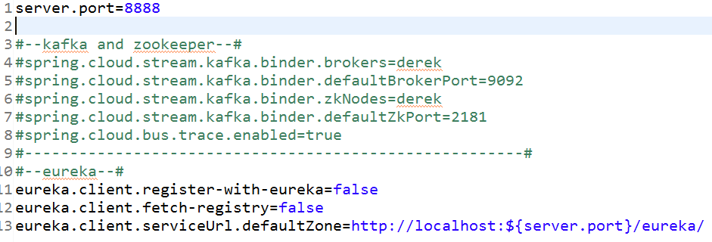
微服务架构springcloud netflix
3.在默认设置下，该服务注册中心也会将自己作为客户端来尝试注册它自己，所以我们需要禁用它的客户端注册行为。

Slide 14
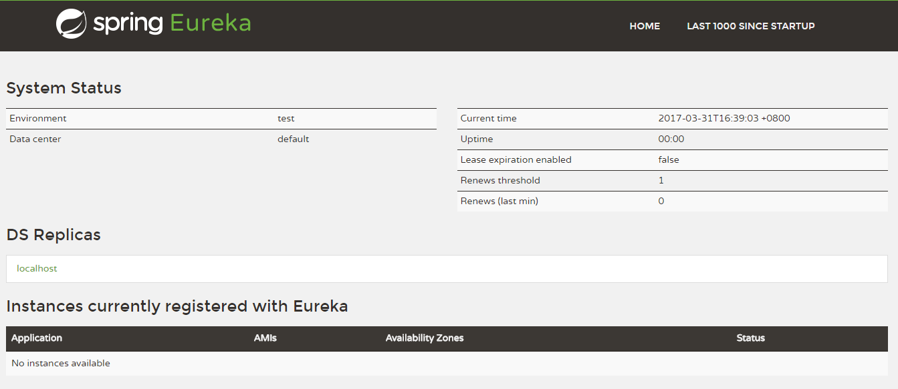
微服务架构springcloud netflix
4.启动工程后，访问：http://localhost:8888,可以看到下面的页面，其中还没有发现任何服务。

Slide 15
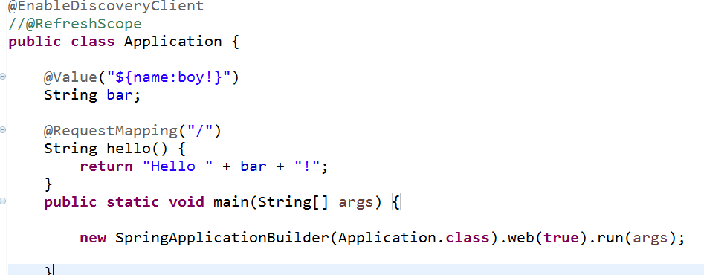
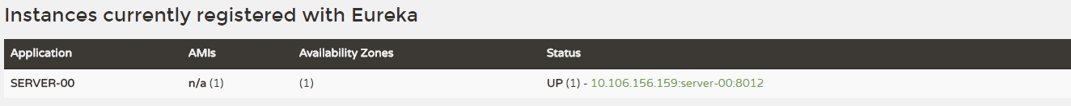
微服务架构springcloud netflix
5.创建“服务提供方”,向服务注册中心注册自己,在主类中通过加上@EnableDiscoveryClient注解，该注解能激活Eureka中的DiscoveryClient实现.
6.添加配置信息，eureka.client.serviceUrl.defaultZone，指定服务注册中心地址，重新访问http://localhost:8888，发现服务被注册成功了。

Slide 16
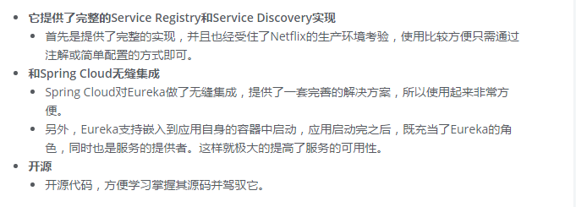
微服务架构springcloud netflix
Eureka工作原理
1.为什么是eureka
2.为什么不是zookeeper，后面会做一个对比
http://blog.csdn.net/jenny8080/article/details/52448403

Slide 17
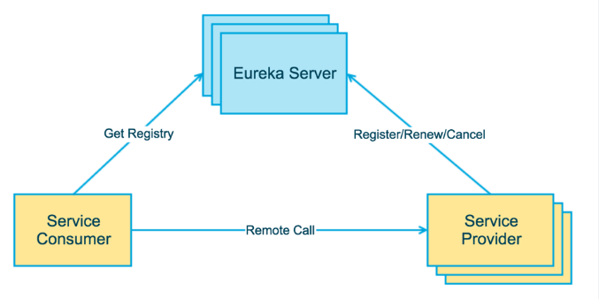
微服务架构springcloud netflix
eureka工作原理
3.基本架构图
eureka server:提供服务注册和发现.
service provider:服务提供者，服务启动的时候会将自己的服务信息注册到eureka.
service consumer:服务消费者，从eureka中获取已注的服务信息，用于调用服务生产者.

Slide 18
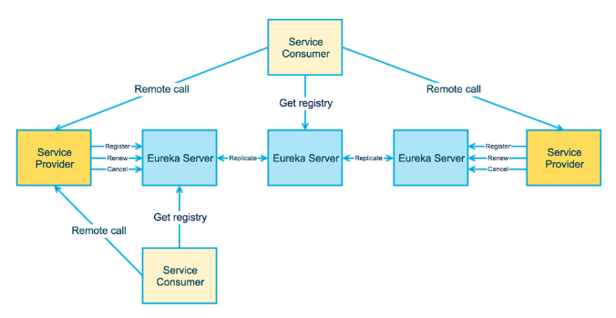
微服务架构springcloud netflix
eureka工作原理
4.集群下的eureka
Service Provider会向Eureka Server做Register（服务注册）、Renew（服务续约）、Cancel（服务下线）等操作。
Eureka Server之间会做注册服务的Replicate(同步)，从而保证状态一致。
Service Consumer会向Eureka Server获取注册服务列表，并消费服务。

Slide 19
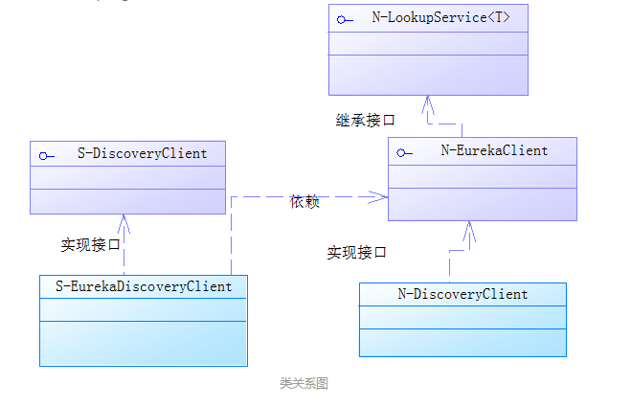
微服务架构springcloud netflix
eureka工作原理
6. eureka client与springcloud类依赖关系
在EurekaClient类中主要做了下面几件事.
注册服务
续约服务
服务关闭时，剔除服务

